Slide 1


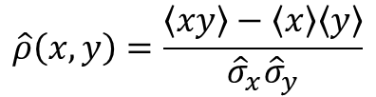
Testování hypotéz – test korelace
náhodné proměnné $x$ a $y$
naměříme hodnoty $x_{1}, x_{2}, … , x_{N}$ a $y_{1}, y_{2}, … , y_{N}$
vypočítáme odhad korelace: s chybou:
Je korelace statisticky významná?
použijeme testovací statistiku $f\left(t | H_{0}\right)$
známá hustota pravděpodobnosti $f\left(t\right)$ a distribuční funkce $F\left(t\right)$
transformace $ρ→t$ (nová testovací proměnná $t$)
nulová hypotéza $H_{0}$ (předpoklad nulové korelace proměnných $x$ a $y$)
hladina signifikance $P_{α}$ (typicky 5 % nebo 1 %), pro $P<P_{α}$ odmítneme $H_{0}$
$P=P\left(t>\hat{t}\left(\hat{ρ}\right)\right)=1−F\left(\hat{t}\left(\hat{ρ}\right)\right)$
$$\hat{ρ}\left(x,y\right)=\frac{\left\langle xy\right\rangle −\left\langle x\right\rangle \left\langle y\right\rangle }{{\hat{σ}}_{x}{\hat{σ}}_{y}}$$
$${\hat{σ}}_{ρ}≈\frac{1−{\hat{ρ}}^{2}}{\sqrt{N−1}}$$

Slide 2

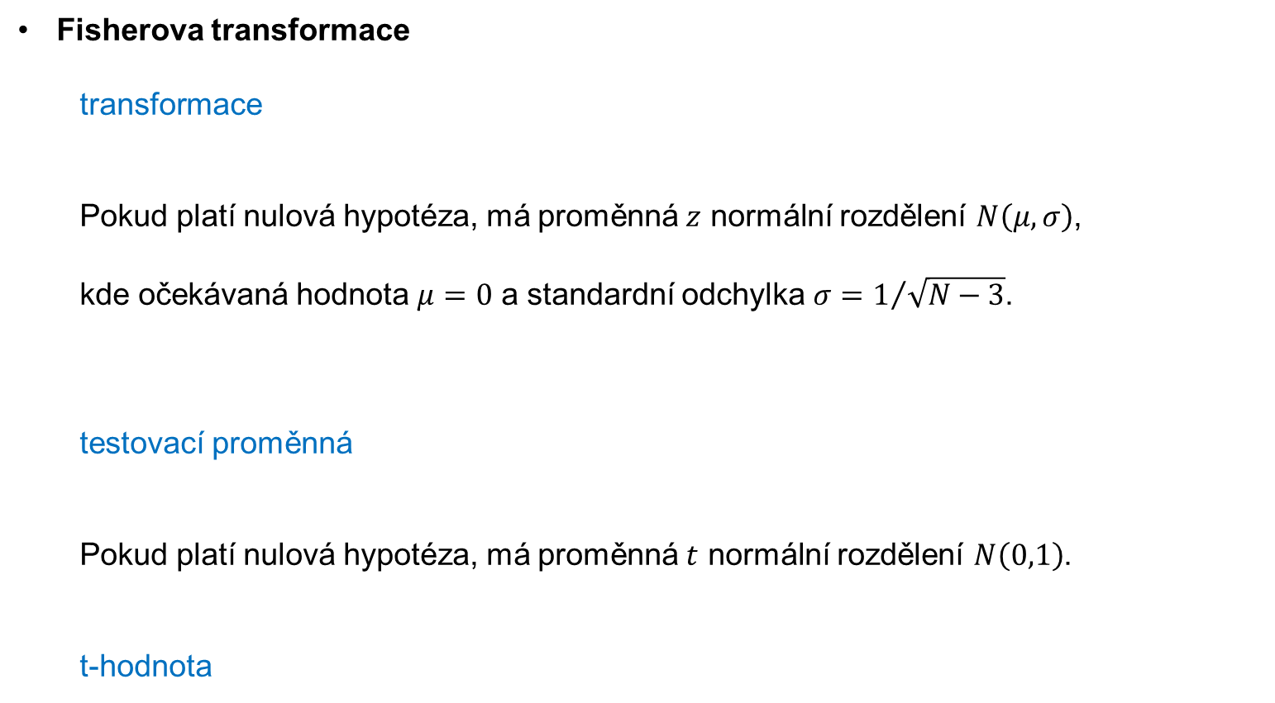
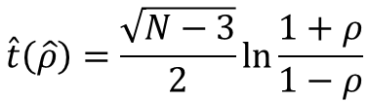
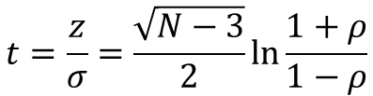
Test korelace – Fisherova transformace
Fisherova transformace
transformace
Pokud platí nulová hypotéza, má proměnná $z$ normální rozdělení $N\left(μ,σ\right)$,
kde očekávaná hodnota $μ=0$ a standardní odchylka $σ=1/{\sqrt{N−3}}$.
testovací proměnná
Pokud platí nulová hypotéza, má proměnná $t$ normální rozdělení $N\left(0,1\right)$.
t-hodnota
$$z=\frac{1}{2}\ln{\frac{1+ρ}{1−ρ}}$$
$$t=\frac{z}{σ}=\frac{\sqrt{N−3}}{2}\ln{\frac{1+ρ}{1−ρ}}$$
$$\hat{t}\left(\hat{ρ}\right)=\frac{\sqrt{N−3}}{2}\ln{\frac{1+ρ}{1−ρ}}$$

Slide 3
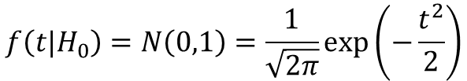
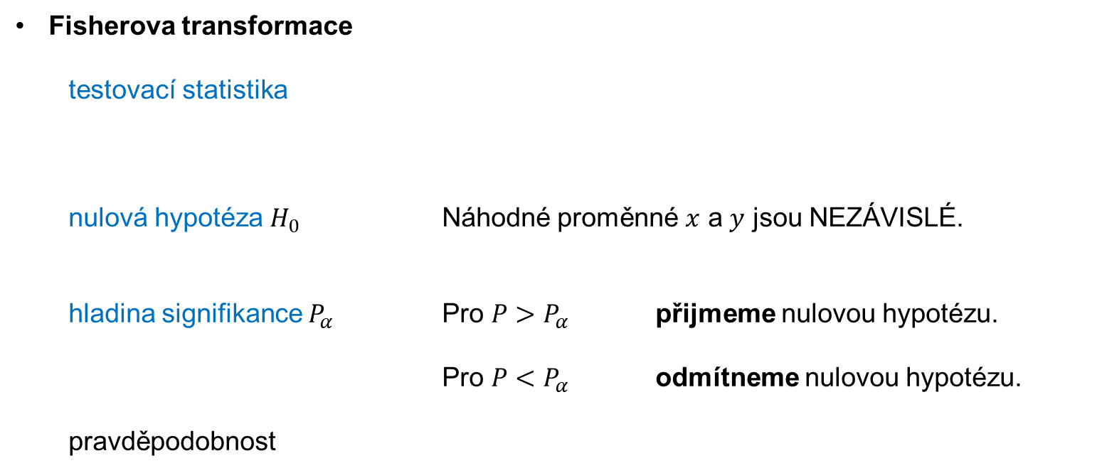
Test korelace – Fisherova transformace
Fisherova transformace
testovací statistika
nulová hypotéza $H_{0}$ Náhodné proměnné $x$ a $y$ jsou NEZÁVISLÉ.
hladina signifikance $P_{α}$ Pro $P>P_{α}$ přijmeme nulovou hypotézu.
Pro $P<P_{α}$ odmítneme nulovou hypotézu.
pravděpodobnost
$$f\left(t|H_{0}\right)=N\left(0,1\right)=\frac{1}{\sqrt{2π}}\exp\left(−\frac{t^{2}}{2}\right)$$
$$P=P\left(\left|t>\hat{t}\left(\hat{ρ}\right)\right|\right)=2\left[1−F\left(\left|\hat{t}\left(\hat{ρ}\right)\right|\right)\right]=2\left\{1−\frac{1}{2}\left[1+\operatorname{erf}\left(\frac{\left|\hat{t}\left(\hat{ρ}\right)\right|}{\sqrt{2}}\right)\right]\right\}$$

Slide 4
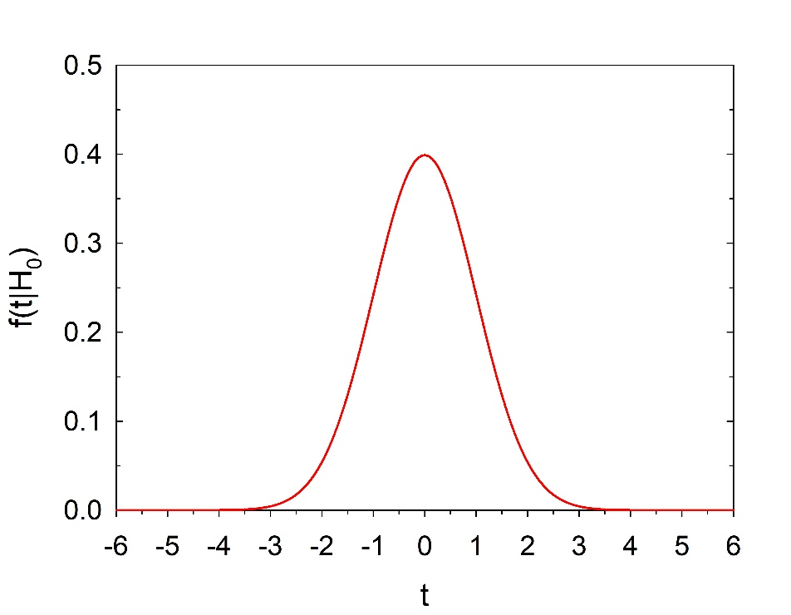
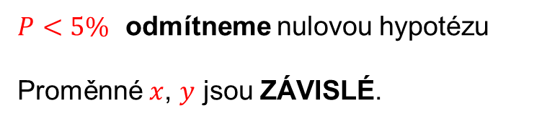
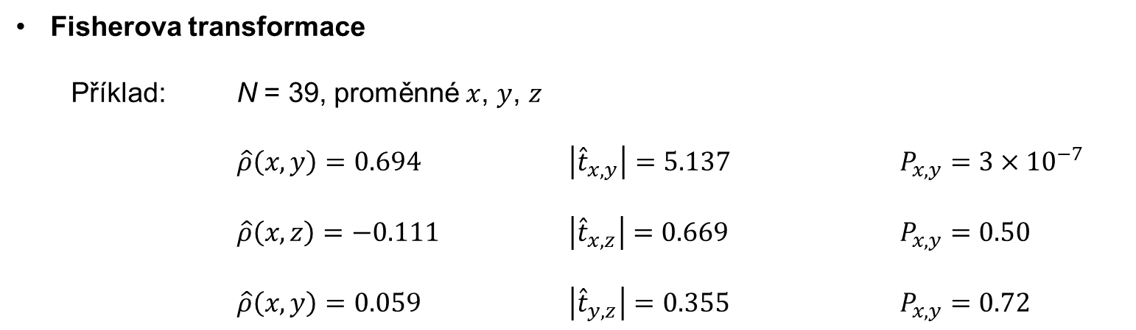
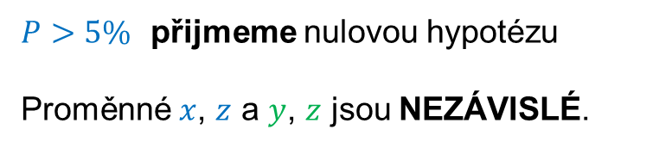
Test korelace – Fisherova transformace
Fisherova transformace
Příklad: N = 39, proměnné $x$, $y$, $z$
$\hat{ρ}\left(x,y\right)=0.694$ $\left|{\hat{t}}_{x,y}\right|=5.137$ $P_{x,y}=3×{10}^{−7}$
$\hat{ρ}\left(x,z\right)=−0.111$ $\left|{\hat{t}}_{x,z}\right|=0.669$ $P_{x,y}=0.50$
$\hat{ρ}\left(x,y\right)=0.059$ $\left|{\hat{t}}_{y,z}\right|=0.355$ $P_{x,y}=0.72$
$P<5\%$ odmítneme nulovou hypotézu
Proměnné $x$, $y$ jsou ZÁVISLÉ.
$P>5\%$ přijmeme nulovou hypotézu
Proměnné $x$, $z$ a $y$, $z$ jsou NEZÁVISLÉ.

Slide 5

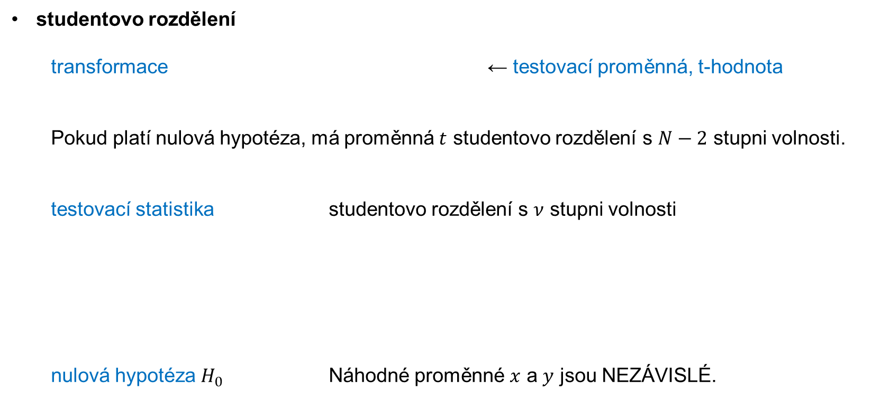
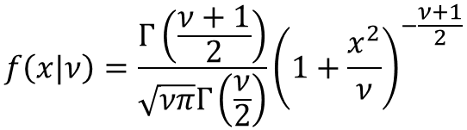
Test korelace – studentovo rozdělení
studentovo rozdělení
transformace ← testovací proměnná, t-hodnota
Pokud platí nulová hypotéza, má proměnná $t$ studentovo rozdělení s $N−2$ stupni volnosti.
testovací statistika studentovo rozdělení s $ν$ stupni volnosti
nulová hypotéza $H_{0}$ Náhodné proměnné $x$ a $y$ jsou NEZÁVISLÉ.
$$t=ρ\sqrt{\frac{N−2}{1−ρ^{2}}}$$
$$f\left(x|ν\right)=\frac{Γ\left(\frac{ν+1}{2}\right)}{\sqrt{νπ}Γ\left(\frac{ν}{2}\right)}{\left(1+\frac{x^{2}}{ν}\right)}^{−\frac{ν+1}{2}}$$

Slide 6
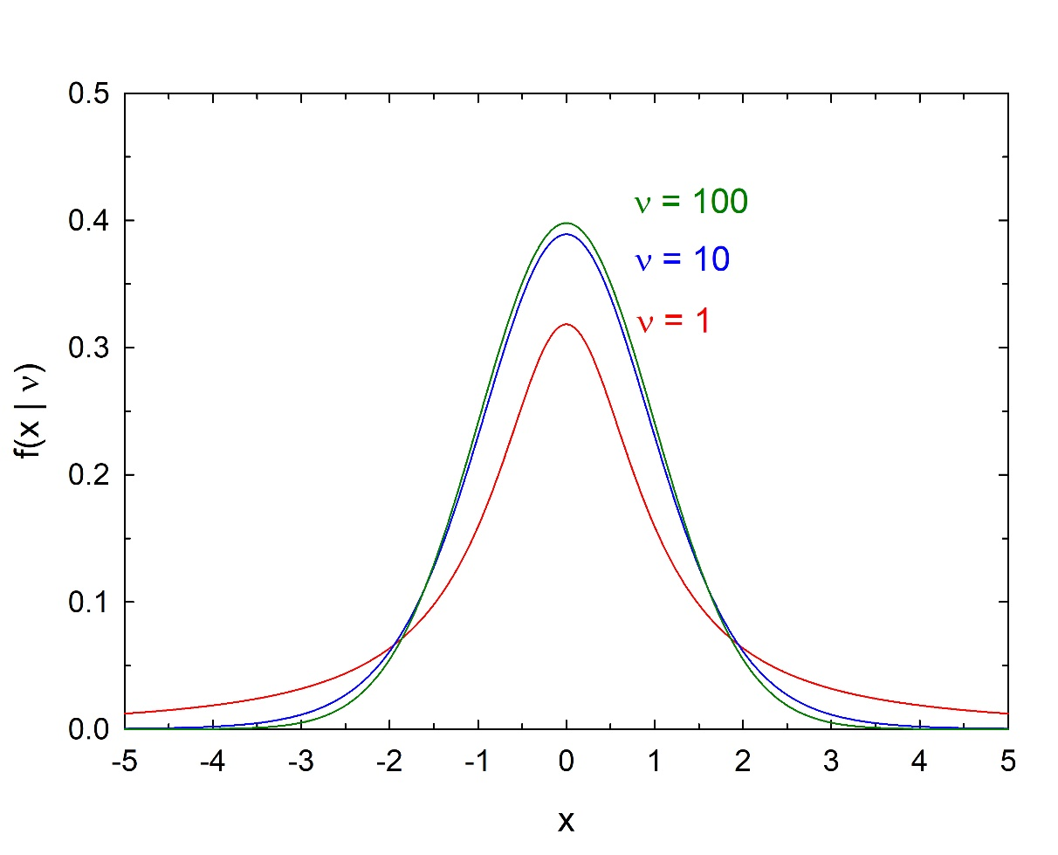
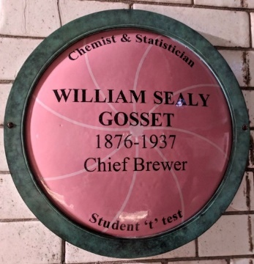

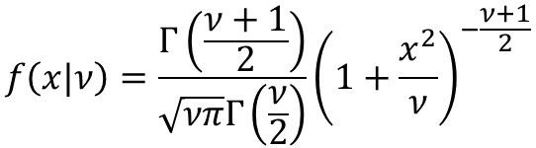
Studentovo rozdělení
$$f\left(x|ν\right)=\frac{Γ\left(\frac{ν+1}{2}\right)}{\sqrt{νπ}Γ\left(\frac{ν}{2}\right)}{\left(1+\frac{x^{2}}{ν}\right)}^{−\frac{ν+1}{2}}$$
studentovo rozdělení s $ν$ stupni volnosti
William Sealy Gosset („student“) → statistika na malém počtu vzorků

Slide 7
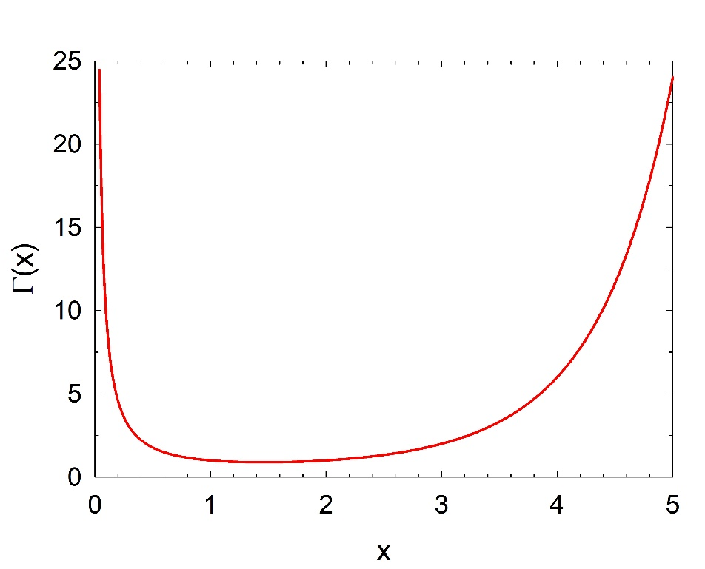

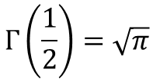



Studentovo rozdělení
$$f\left(x|ν\right)=\frac{Γ\left(\frac{ν+1}{2}\right)}{\sqrt{νπ}Γ\left(\frac{ν}{2}\right)}{\left(1+\frac{x^{2}}{ν}\right)}^{−\frac{ν+1}{2}}$$
studentovo rozdělení s $ν$ stupni volnosti
gama funkce
$$Γ\left(x\right)=\int_{0}^{∞}{t^{x−1}e^{−t}dt} x≥0$$
$$Γ\left(\frac{1}{2}\right)=\sqrt{π}$$
$$Γ\left(n\right)=\left(n−1\right)! n∈ℕ$$
$$Γ\left(x+1\right)=xΓ\left(x\right) x∈ℝ$$
Excel EXP(GAMMALN(x))
ROOT ROOT::Math::tgamma(x)
Python from scipy.special import gamma
Notes:
$$n!=Γ\left(n+1\right)=nΓ\left(n\right)=n\left(n−1\right)!$$

Slide 8
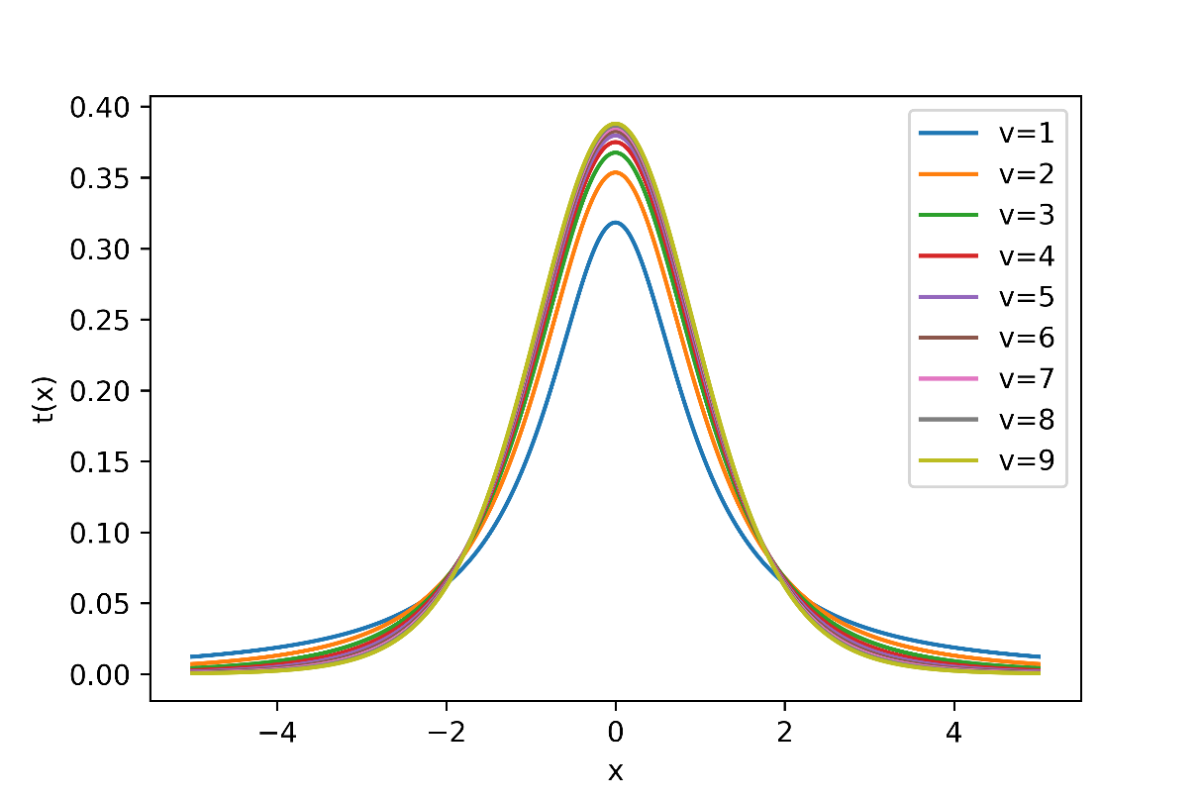


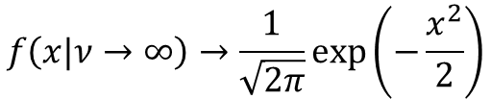

Studentovo rozdělení
student.py
$$f\left(x|ν\right)=\frac{Γ\left(\frac{ν+1}{2}\right)}{\sqrt{νπ}Γ\left(\frac{ν}{2}\right)}{\left(1+\frac{x^{2}}{ν}\right)}^{−\frac{ν+1}{2}}$$
studentovo rozdělení s $ν$ stupni volnosti
$$f\left(x|ν=1\right)=\frac{1}{π}\frac{1}{1+x^{2}}$$
$$f\left(x|ν→∞\right)→\frac{1}{\sqrt{2π}}\exp\left(−\frac{x^{2}}{2}\right)$$
$$E\left[x\right]≡μ=0$$
$$V\left[x\right]≡σ^{2}=\frac{ν}{ν−2} ν>2$$
Python from scipy.stats import t
→ t.pdf(x,nu)
ROOT ROOT::Math::tdistribution_pdf(x,nu)

Slide 9
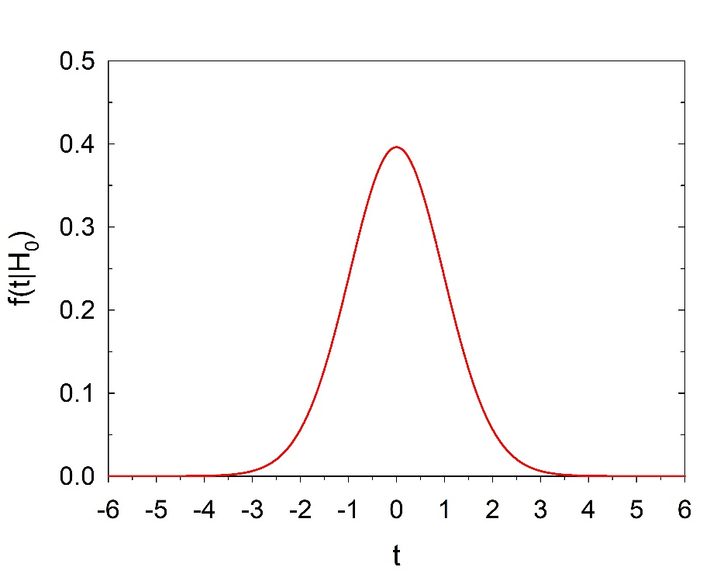

Test korelace – studentovo rozdělení
studentovo rozdělení
hladina signifikance $P_{α}$ Pro $P>P_{α}$ přijmeme nulovou hypotézu
Pro $P<P_{α}$ odmítneme nulovou hypotézu
pravděpodobnost $P=2\left[1−T_{ν}\left(\left|\hat{t}\left(\hat{ρ}\right)\right|\right)\right]$
konfidenční interval $\left(−T_{ν}^{−1}\left(P_{α}\right),T_{ν}^{−1}\left(P_{α}\right)\right)$
distribuční funkce
studentova rozdělení
inverzní funkce k distribuční
funkci studentova rozdělení

Slide 10
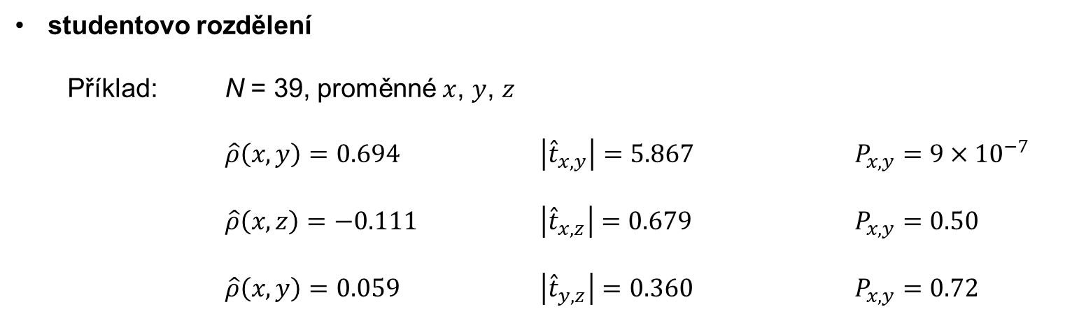
Test korelace – studentovo rozdělení
studentovo rozdělení
Příklad: N = 39, proměnné $x$, $y$, $z$
$\hat{ρ}\left(x,y\right)=0.694$ $\left|{\hat{t}}_{x,y}\right|=5.867$ $P_{x,y}=9×{10}^{−7}$
$\hat{ρ}\left(x,z\right)=−0.111$ $\left|{\hat{t}}_{x,z}\right|=0.679$ $P_{x,y}=0.50$
$\hat{ρ}\left(x,y\right)=0.059$ $\left|{\hat{t}}_{y,z}\right|=0.360$ $P_{x,y}=0.72$
$P<5\%$ odmítneme nulovou hypotézu
Proměnné $x$, $y$ jsou ZÁVISLÉ.
$P>5\%$ přijmeme nulovou hypotézu
Proměnné $x$, $z$ a $y$, $z$ jsou NEZÁVISLÉ.

